Slide 1
Exercise １. 给出下列语言的文法：
{a^{n}b^{m}c^{2n+m}|n,m>0}
S →aScc ⏐aBcc
B →bBc ⏐bc
L= { xwx^{T} | x,w ∈ {a,b,c}⁺ }
参考解答：
定义语言L（G）的产生式集合为：
S → a A a ⏐ b A b ⏐ c A c ⏐ A （有没有错？ 注意边界条件）
A → a A a ⏐ b A b ⏐ c A c ⏐ B
B → a B⏐b B ⏐c B ⏐ a⏐ b⏐ c
Notes:
(d) {a^{n}b^{m}c^{k} | 0≤n+m≤k }
S → A A →aAc ⏐B B →bBc ⏐C C →aC⏐ ε

Slide 2
Exercise ２.
设计下面语言的文法和自动机：
L = {a^{n}b^{m}a^{m}b^{n} | n, m ≥ 0}
参考解答：
定义文法 G1 的产生式集合为：
S → a S b ⏐A
A → b A a ⏐ε
PDA:
可直接构造，也可从文法构造。

Slide 3
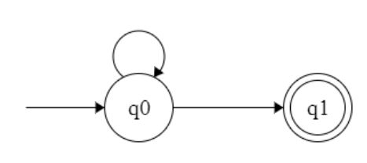
Exercise 3.构造PDA,能接受含有相同0和1个数的所有0、1串
分析思路：
需考虑 0，1次序任意
先来0则0进栈，先来1则1进栈
输入与栈顶符一致则继续进栈，不一致则退栈（个数匹配）
0，Z₀ / 0Z₀
0，0 / 00
1，Z₀ /1Z₀
1，1 /11
0，1 / ɛ
1，0/ ɛ
若要求1比0多呢？ 如何修改？
ɛ，Z₀/ ɛ

Slide 4
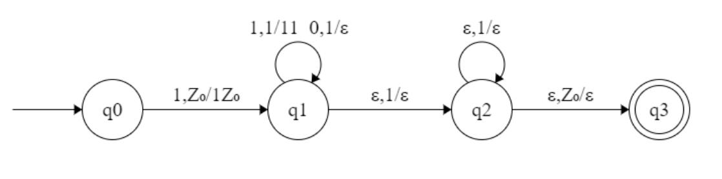
Exercise 4. 构造PDA,能接受0、1串, 且串的非前缀都满足“1的个数> 0的个数”。
分析思路：
需考虑 0，1次序任意，但第一个输入必须是1
输入与栈顶符一致则继续进栈，不一致则退栈（个数匹配）
不允许出现输入为0，栈顶为Z₀的情况
思考：若要求 前缀中1的个数 ≥ 0的个数”?

Slide 5
上下文无关文法的变换
CFG 的简化
消无用符号
消 ε 产生式
消单产生式
对生成式形式进行标准化

Slide 6
生成式的标准形式
Chomsky范式 (CNF - Chomsky Normal Form)
生成式形式为A→BC, A→a, A, B, C∈N , a∈T
Greibach范式 (GNF)
生成式形式为A→aβ, a∈T , β∈N*
意义: 对每个2型语言都可找到一个文法使产生式的右端都以终结符开始
中心思想:消除左递归.

Slide 7
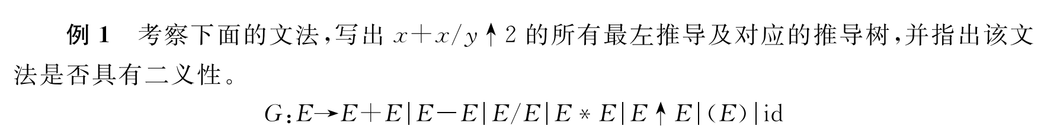
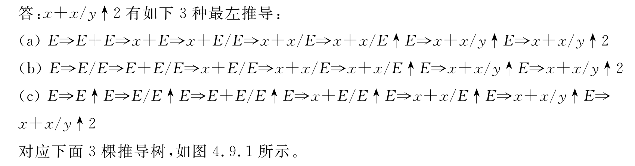
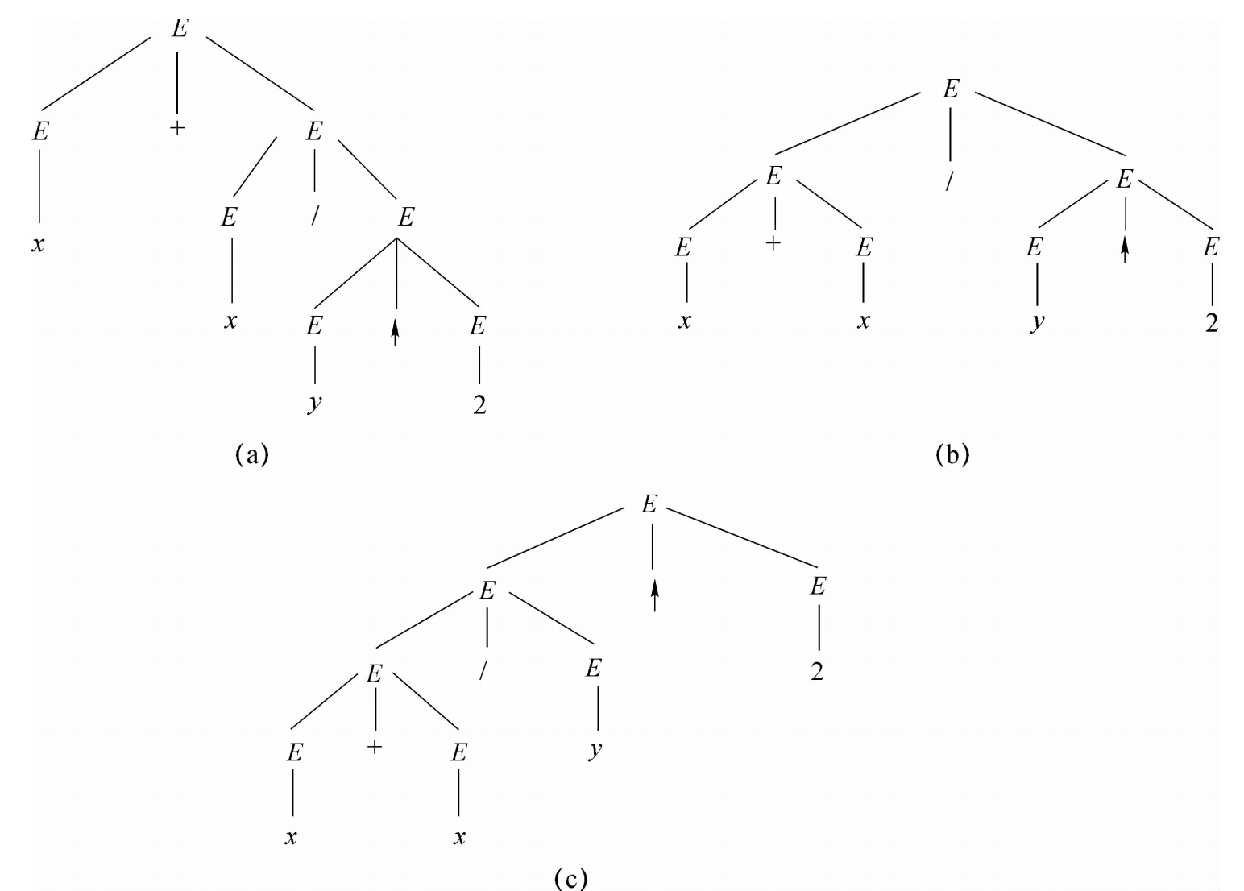
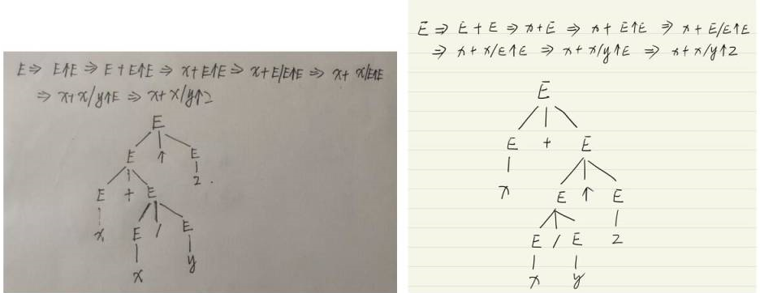
Ch4.9 典型例题解析

Slide 8
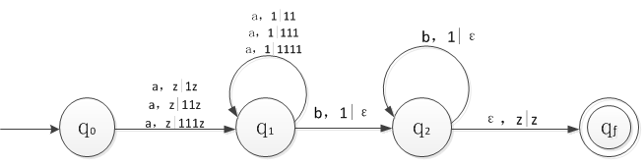
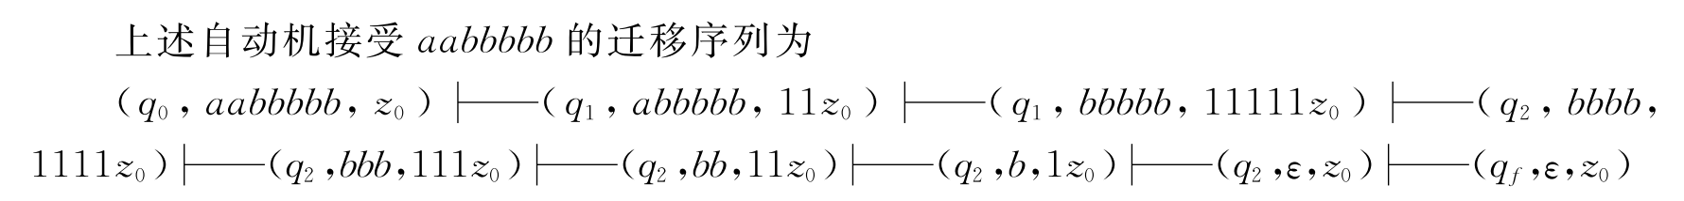
例题２. 设计下面语言的自动机：
L = {a^{n}b^{m} | 0n ≤ m ≤ 3n}
直观上，可以用下面的方法来解决这一问题。
（1）当读取一个a 时，栈中压入一个1、或两个1、或三个1；
（2）当读取一个b 时，栈中退掉一个1。
确定/非确定？ 该自动机接受 aabbbbb的格局序列为？ 该语言的文法？

Slide 9
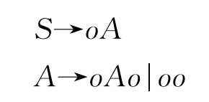

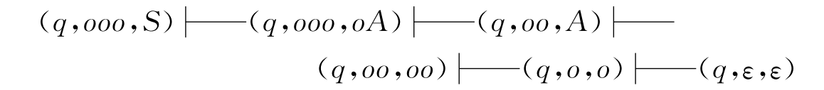
例题3
设文法G有如下的生成式
设计不确定的PDA M接受上面文法产生的语言，并采用格局方式写出句子ooo接受的过程。
q

Slide 10
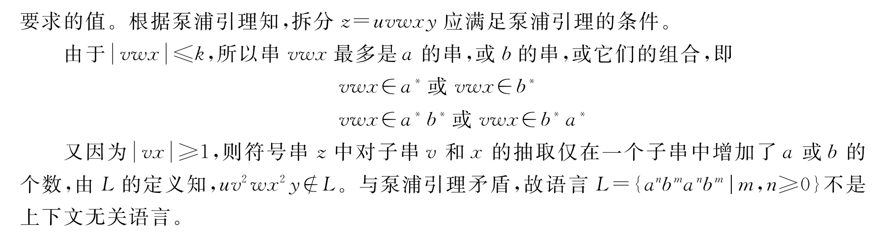
例题4

Slide 11
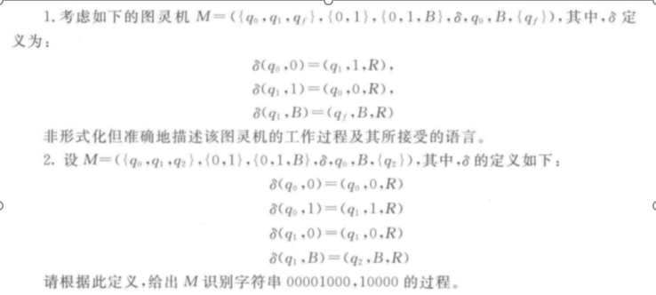
Chap 5 习题1，2

Slide 12
